Slide 1
BMÜ-101 Bilgisayar Mühendisliğine Giriş
BİLGİSAYAR MÜHENDİSLERİ İÇİN MÜHENDİSLİK ARAÇLARI

Slide 2
Giriş
Bilgisayar mühendislerinin günlük çalışmalarında yardımcı olmak üzere bir çok kullanışlı araçlar vardır.
Bu araçlar; akım, gerilim veya alan siddetini ölçmek için kullanılan ölçü aletlerini, dalga sekillerini incelemek için kullanılan osiloskopları ve bilgisayar temelli yazılım ve donanım çesitlerini kapsamaktadır.
Bu araçların bir çogu ile hem akademik kariyerinizde hem de bir mühendis olarak meslek kariyerinizde karsılasacaksınız. Bu derste kısaca Bilgisayar Mühendislerince kullanılan temel araçların bir kısmını tartısacagız.

Slide 3
GENEL FİKİRLER VE GÜVENLİK KONUSU
Belirli cihazları tartısmadan önce, bu cihazları güvenli olarak nasıl kullanacagımızı tartısmak önemlidir.
Herhangi bir tipte elektriksel cihazla çalısıldıgı zaman, güvenlik düşüncemiz de daima en önde olmalıdır.
Dikkatsizlik ve hatalar sadece size ve arkadaşınıza tehlike olusturmakla kalmaz, ayrıca pahalı cihazlar sizin deney veya projelerinizi geciktirecek sekilde kolayca tahrip olabilirler.

Slide 4
GENEL FİKİRLER VE GÜVENLİK KONUSU
Bilmediginiz bir cihazla çalışacağınız zaman, ögrenmesi kısa bir zaman alan kullanma kılavuzuna bakmak suretiyle ise baslamak en iyisidir.
Bu, yapmak istediginiz ölçmenin gerçekten o cihazla mümkün olup olmadıgının görülmesini saglayacaktır.
Ayrıca cihaza uygulanabilen akım ve gerilimlerin maksimum seviyesini belirlemelisiniz.
Deneyde beklenen akım ve gerilimlerin bu maksimum degeri asmadıgından emin olmalısınız.

Slide 5
GENEL FİKİRLER VE GÜVENLİK KONUSU
Bir devreyle ugrastıgınız zaman, en iyi güvenlik usulü deney sökülürken ilk olarak güç kaynagının bağlantısının kesilmesi ve devreye alınırken de daima son olarak baglanmasıdır.
DA devreleriyle ilgilenildigi zaman, uygulamadaki standartlara göre pozitif gerilimlerde kırmızı teller (veya baslık olarak adlandırılır) ve gerilim kaynaklarının negatif tarafı için siyah teller kullanılmalıdır.

Slide 6
GENEL FİKİRLER VE GÜVENLİK KONUSU
Tüm güç kaynakları kapalıyken herhangi bir devrenin “ölü” oldugunu asla varsayamayız.
Anahtarlar mekanik elemanlardır ve (sonuç olarak) anahtar arızasına neden olacak sekilde asınacaktır.
Bir anahtar kapalı konumda arızalanırsa, siz gücün kapalı olduğunu düsünürsünüz ve gücün olmadıgını varsaydığınız devre noktalarına dokunursanız ciddi bir sekilde yaralanabilirsiniz veya ölebilirsiniz.
Her defasında, bir voltmetre yardımıyla gerilimlerin olması gereken degerlerde olup olmadıgını kontrol ediniz.

Slide 7
Ölçme yaparken, ölçme cihazının ölçmek istediginiz büyüklügün degismesine yol açtıgı bir gerçektir.
Baska bir deyisle, bazı büyüklükleri ölçmeye çalısmanın etkisi bu büyüklügün ölçülmesinde hata oluşumuna yol açar. Ölçme cihazlarınızın karakteristiklerini ve sınırlamalarını bilmek sizin sorumlulugunuzdadır.
Ölçmeleri yapmadan önce ne kadarlık bir hatanın ölçmeye girecegini tahmin etmelisiniz.

Slide 8
ÖLÇME CİHAZLARI
Elektriksel ölçmeleri yapmada kullanılan degisik tipte ölçü aletleri vardır. Eski tipte olanlar tipik olarak bir göstergede ibre konumuyla isaretlenen bilgiyi okuyan analog ölçü aletleridir.
Yeni ölçü aletleri sayısal okumaya olanak saglar.
Ölçü aletlerinin en yaygın tipi gerilim, direnç ve akım ölçmede kullanılabilen, volt, ohm, miliampermetre yani kısaca VOM metredir
(Biz avometre veya ohmmetre diye adlandırıyoruz).

Slide 9
ÖLÇME CİHAZLARI
Ölçülen büyüklük ve ölçülen büyüklüğün aralıgı cihaz üstündeki dügmeler ile ayarlanır.
Sizin görmeyi beklediğiniz büyüklük için uygun aralıgı seçtiğinizden emin olmanız önemlidir.
Güvenlik amacıyla, ölçme cihazının yanmasını önlemek için ölçülmesi istenen degiskenin maksimum aralıgı ile baslamak en iyi uygulamadır ve sonra ölçme cihazının ölçmeyi gösterdiği aralıga kadar azaltmak dogru olur.

Slide 10
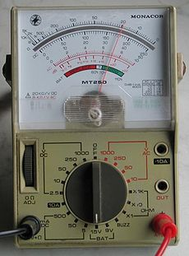
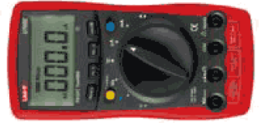
ÖLÇME CİHAZLARI

Slide 11
OSİLOSKOPLAR
Osiloskop, bir ekran üzerinde bir işaretin zaman karakteristiklerinin ve genliğinin ölçümüne izin veren zamanla degisen akım ve gerilimleri gözlemek için tasarlanmıs bir ölçme cihazıdır.
Bir osiloskopta bir çok kontrol değişkeni vardır ve bu cihazın kullanımı için yeterli beceri edinmek önemli ölçüde pratik gerektirir.
Bilgisayar mühendisliği eğitiminde Sayısal Elektronik laboratuar dersinin amaçlarından biri de osiloskop becerisini kazandırmaktadır.

Slide 12
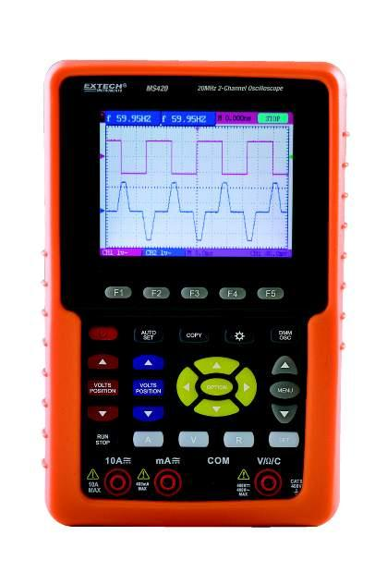
OSİLOSKOP

Slide 13
BİLGİSAYARLAR
Bilgisayarlar, mühendislik isyerlerinde ve modern laboratuarlarda vazgeçilmez bir araç haline gelmistir.
Hem üniversitelerde hem de sanayideki çogu laboratuarlar, ölçü aletleri ve osiloskoplar gibi elektriksel test cihazlarını kontrol etmede kullanılabilen ve test datası ve ölçme parametrelerini kaydedebilen bilgisayarlar ile donatılır.
Mühendisler, bilgisayarlar ve deney cihazlarının birbirleriyle haberlesmesini sağlayan basit bilgisayar programları yazmalıdırlar.
Bilgisayarlar, gerçek deney cihazlarının özelliklerine benzetilerek sanal ölçü aletleri gibi kullanılabilirler.

Slide 14
UYGULAMA YAZILIMLARI
Bilgisayar mühendisleri çalısmalarında çok fazlaca bilgisayar yazılımı kullanırlar.
Yazılım araçları, yeni cihazların tasarlanmasına yardım etmek, varolan cihazların çalısmasını ve verileri analiz etmek gibi amaçlar için kullanılır.
Bilgisayarlar deneylerin ve testlerin yürütülmesinde de kullanılabilir. Simdi mühendisler tarafından kullanılan bazı yazılım araç tiplerine göz atacagız.

Slide 15
Problem Çözme Yazılımı
Mühendisler, sık sık büyük sistemlerin anlık dogrusal denklemlerini, karmasık integralleri veya matris içeren karmasık problemleri çözmek durumuyla karsı karsıya gelirler.
Bu durumlar MATLAB, MATHCAD, Mathematica veya MAPLE gibi birçok problem çözme yazılım paketlerinden birini kullanarak önemli ölçüde basitlestirilebilir.
Birçok mühendislik okulları bu paketlerden birinin kullanımını ögrencilerine ögretmek isterler, hatta bazen bilgisayar programlamanın ilk dersinde bile bunu yaparlar.
Bu programlar karmaşık matematiksel islemleri çabukça ve göreceli olarak zahmetsizce çözmede mühendislere çok yarar saglarlar.
Baska bir yazılımdan veri alınabilir, analiz edilebilir, sonuçların grafiği çizilebilir ve diger yazılıma gönderilebilir.

Slide 16
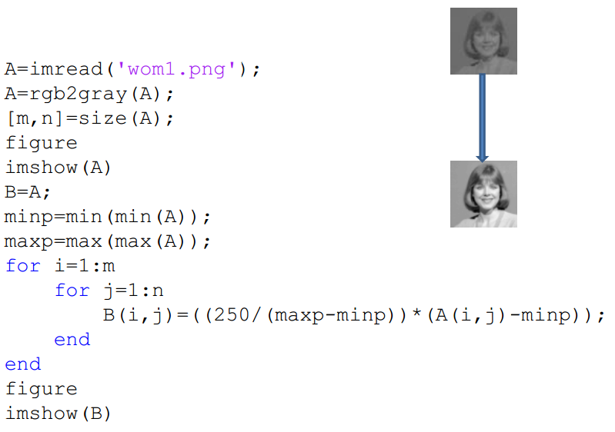
Problem Çözme Yazılımı
Yan taraftaki kod verilen bir görüntüyü netleştiren MATLAB kodlarıdır.

Slide 17
BENZETİM(Simülasyon)
Belirli bir isi yerine getirmek üzere düzenlenen elektriksel elemanların bir araya getirilmesi devre olarak isimlendirilir.
Donanım ile uğraşan Bilgisayar mühendisleri isleri için devre tasarlarlar ve bu sürece yardımcı olacak araçlara gereksinim duyarlar.
Devre analizi ve tasarımı için çok yararlı bir araçta PSPICE gibi devre
benzetim yazılımıdır.

Slide 18
BENZETİM(SİMÜLASYON)
Devre benzetim yazılımları, mühendislerin bir devrenin tüm elemanlarının ve baglantılarını bir bilgisayar programına girmesine izin verirler. Bilgisayar daha sonra devrenin nasıl çalıstıgı yani verilmis bir isaret için çıkıs gerilimleri, eleman sıcaklıklarındaki degisimin devre performansı üzerindeki etkisi veya çıkıstaki frekansları degistirmenin etkileri gibi degisik bilgileri hesaplar.
Yazılım aynı zamanda ilgili çıkısların grafiklerini de çizdirir.

Slide 19
Benzetim(Simülasyon)
Devre benzetimcileri, mühendisin tasarladığı devrenin baskı devresini yapmaya yardımcı olabilen çıkıs dosyaları da saglar. Bu demektir ki mühendis elle karmasık devre tasarımı yapmak zorunda kalmayacaktır. Çogu bilgisayar mühendisligi ögrencileri kendi lisans programlarında bir MATLAB Simulink, Proteus gibi bir benzetim programının nasıl kullanıldıgının egitimini alırlar ve elektronik ve proje derslerinde bu becerileri kullanırlar.
Sizler de 2. sınıf bahar döneminde “Sayısal Yöntemler” dersinde MATLAB paket programı ile sayısal çözümler gerçekleştireceksiniz.

Slide 20
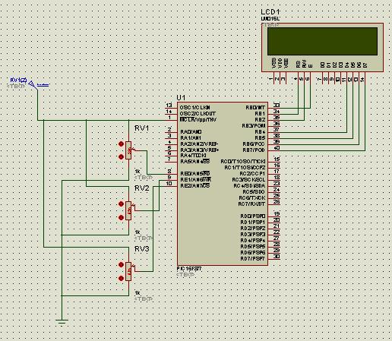
Proteus’ta çizilmş bir Mikroişlemci devresi

Slide 21
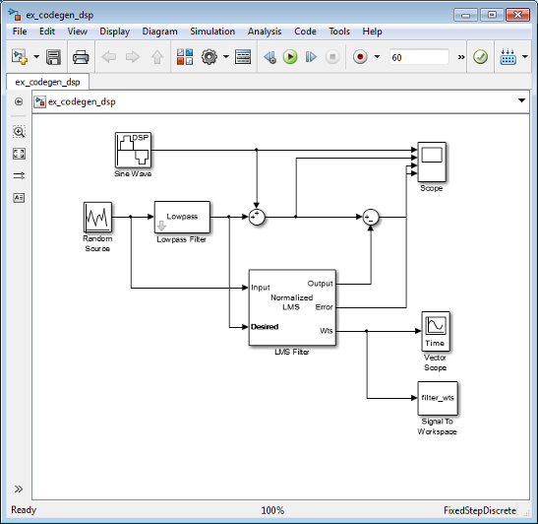
MATLAB SİMULİNKTE ÖRNEK BİR MODEL

Slide 22
Veri Degerlendirme ve Kontrol
LABVIEW gibi bir yazılım kullanarak, mühendis kisisel bilgisayara test ekipmanını baglar. Kontrol yazılımı, mühendisin programladıgı test sırasını otomatik olarak çalıstırır ve bu sırada test parametrelerini degistirir ve veriyi kaydeder.
Test sırası tamamlandıktan sonra, yazılım gerektiren veri tabloları, grafikler üretilir.
Bu tip yazılım kullanarak deneyleri ve testleri çalıstırmak, gerekli zamanı önemli ölçüde azaltır.

Slide 23
Elektronik Çizelgeler
Elektronik çizelgeler çogunlukla finanssal hesaplamalar ile birlikte kullanılır.
Bununla birlikte Excel veya Lotus123 gibi yazılımlar mühendislikte de uygulama bulur.
Elektronik çizelgeler deneylerde üretilen veriyi alabilir ve bu veri üzerinde hesaplamalar yapabilir.
Örnegin foto diyot gibi bir ışık sensörü, ölçülmüs olan ısık yogunlugu ile orantılı bir çıkıs gerilimi üretir.
Mühendis, gerilimden daha çok ısık seviyesi ile ilgilenir ve elektronik çizelgenin uygun programlanması ile ham gerilim ölçümlerini ısık seviyelerine dönüstürür. Elektronik çizelgedeki çizim fonksiyonları mühendislik uygulamaları için yeterince uygun degildir ve bu nedenle veri sonra tanımlanacak olan güçlü bir çizim yazılımına aktarılır.

Slide 24
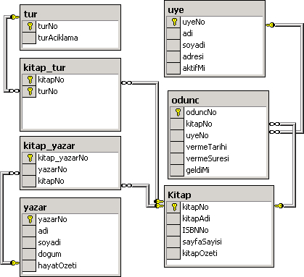
Veritabanları
Mühendisler yeni bir tasarımın test edilmesinde veya bir tasarım sırasında sonuç çıkarmak için, arka plan bilgisinden bol miktarda üretirler. Bu tipteki bir bilgiyi depolama ve tekrar kullanma çok sıkıcı ve karmasık olabilir. Ayrıca anlamlı bir sekilde bilgiyi düzenlemek genelde zordur.
Access gibi bir veri tabanı yazılımı bu süreci basitlestirmeye yardımcı olabilir.
Veritabanları sıkça finans ve is ortamlarında kullanılmasına ragmen mühendislere de yardımcı olabilir.

Slide 25
Veritabanları
Veri tabanı yazılımı büyük miktardaki veriyi saklamamıza, vasıflarına göre etiketlendirmeye ve daha sonra bu etiketlere göre bilgiyi tekrar kullanmaya izin verir.
Örnegin test esnasında her giriş kosulunda, çıkıs akım, gerilim ve frekans verilerini üretebilirsiniz.
Veritabanını kullanarak test verisinin her bir gurubunu kaydedebilirsiniz.
Bu türde bir yazılım genelde raporların hazırlanmasına ve veri grafigi çizmemize yardımcı olur.

Slide 26
Grafik Çizme
Eski bir söz vardır “bir resim bin kelimeden degerlidir” diye.
Bu söz özellikle mühendislik grafikleri için dogrudur.
Verileri tablolarda göstermek kullanıslı olmasına ragmen bunlar hiçbir zaman verilerin nasıl görüldügünü ve nasıl bir egilim içinde oldugunu sunan grafiklerin yerini tutamaz.
Mühendislikte grafiklerin üretiminde grafik yazılımlarından yararlanılır.
Çok çesitli kullanılabilir grafik çizme programları vardır ve bunların çogu is, bilim ve mühendislik gibi belirli uygulamalar için tasarlanır.
MATLAB’daki grafik çizme yetenekleri aşağıdaki örnekte gösterildigi gibi birçok problemde kullanılabilir.

Slide 27
Grafik Çizme
İki dogru asagıdaki denklemlerle tanımlanmaktadır.
Y1=2x1-2 y2=-3x2+13
Bu iki dogrunun tüm kesisim noktalarını belirleyelim.
Bu iki denklem MATLAB kullanılarak programlanmıstır. Çözüm asagıda gösterilmis ve bu grafigi üretmek için kullanılan MATLAB programı da bir sonraki slaytta verilmistir.
Beklendigi gibi iki dogru sadece bir noktada kesismektedir, x=1.8 ve y=10.4).
İki bilinmeyenli bu iki denklemi el ile kolayca çözerek kesisim noktalarını kolaylıkla bulabilmemize ragmen, grafikten kesisim noktasını dogrudan görebiliriz.

Slide 28
Grafik Çizme

Slide 29
Grafik Çizme
%Örnek Problem #1
%Bu program x-y düzlemine iki dogru çizer
xs=-1;
for k=1:6;
x(k)=xs+k;
z=x(k);
y1(k)=2*z-2;
y2(k)=-3*z+13;
end
plot(x,y1,x,y2);
grid;
title('Örnek Problem #1');xlabel('x');ylabel('y');
text(4,7,'y1');text(1,11,'y2');
Yukarıdaki Örnegin MATLAB Programı

Slide 30
Kelime isleme
Mühendisler için önemli yazılımlar arasında kelime islemcilerin varlıgı tuhaf görülebilir.
Çogunuz kelime islemciyi halihazırda kullanmaktasınızdır ama ya mühendisler!
Bununla beraber, kelime işlemci mühendislerin fikirlerini diger kisilere
aktarmak da önemlidir.
Çogunlukla bu iletisim yazılı raporlar seklinde olur.
Yazılı raporların hazırlanmasında WORD veya WORDPERFECT gibi kelime isleme yazılımı kullanılır.

Slide 31
Kelime İşleme
Bu programlar bir döküman yazmak, dökümanı düzenleme ve yüksek kalitede yazılı çıktı almakta mühendislere kolaylık saglarlar.
Diger yazılım paketleri tarafından üretilen grafikler ve tablolar bu ortama aktarılabilir ve kelime islemci programına dogrudan yapıstırılabilir.
Kaliteli mühendislik dökümanlarını üretmede, yazıcılar, daktilolar ve taslakçıların hizmetlerine gerek duyulur.
Simdi bu fonksiyonların hepsi mühendisin kendi bilgisayarında bir doküman içinde saglanmaktadır.

Slide 32
Sunu Hazırlama
Mühendisler sıklıkla kendi çalısmalarının sözlü sunumunu yapma geregi duyarlar.
Bir konusmadan farklı olarak, bu sunuslar sözlü anlatıma yardımcı görsel unsurları gerektirir.
PowerPoint gibi bir yazılım görsel olarak yüksek kalitede ilginç sunuslar üretmek üzere
gelistirilmistir.
Bu tipte bir yazılım diger yazılım paketlerinden üretilmis grafikleri, resimleri ve metinleri diger yazılım paketlerinden aktarmaya ve uygun formatta bir araya getirmeye izin verir.
Sunusunuzun basılı kopyalarını üretebilirsiniz veya basitçe bilgisayarda saklayabilirsiniz.
Bu programlar sizin sunusunuzu görüntüleyen projektörlerle de çalısabilmektedir.

Slide 33
PROGRAMLAMA DİLLERİ
Ticari yazılım paketleri yeni cihazların tasarımında ve veri analizine yardımcı olacak sekilde mühendisler tarafından kullanılmaktadır.
Bu paketlere, uygulama yazılımı olarak basvurulur.
Mühendislik kariyeriniz esnasında piyasada kullanıslı uygun yazılımın olmadığı belirli durumlar ile mutlaka karsılasacaksınızdır.
Örnegin ihtiyaç duydugunuz ölçmeleri yapmak üzere bir ag üzerinden deney cihazının iki bölümünün birinin digeri ile haberleşmesi gerekebilir.

Slide 34
PROGRAMLAMA DİLLERİ
Piyasada kullanılabilen iki cihazın her kombinasyonu için uygun yazılımın olması beklenemez.
Belki belirli bir tipte hesaplama yapmanız gerekebilir ki bunun için herhangi bir uygulama yazılım paketi yoktur.
Bu problemi çözmek için kendi algoritmanızı gelistirecek ve onu bilgisayar programına dönüstüreceksiniz.
Bu bilgisayar programı C, Java, C# gibi yüksek seviyeli bilgisayar dillerinden birinde yazılacaktır.

Slide 35
PROGRAMLAMA DİLLERİ
C gibi bilgisayar dilleri, bilgi degerlendirme, test cihazlarına erisme ve karmasık matematiksel hesaplamaları yapma gibi isleri yapmanıza izin verir.
Yüksek seviyeli bilgisayar dili, bir çok yönden günlük kullandıgımız dile benzerlik gösterir.
Bununla birlikte, bu durumda bir bilgisayar tarafından anlasılabilen ve yorumlanabilen deyimlere dönüstürmek için yüksek seviyeli dil kullanılır.
Bir defa bilgisayar diliyle tanıstıktan sonra siz algoritmalarınızı kolayca bilgisayar tarafından anlaşılabilen bilgisayar “koduna” dönüstürmelisiniz.
Bunu yapmak için birçok kod satırı agdaki diğer cihazlarla nasıl etkilesecegi ve ne yapacağını bilgisayara söyleyecek sekilde yazılır.

Slide 36
PROGRAMLAMA DİLLERİ
Tüm mühendislik lisans programları temel bilgisayar programlamayı yerine getirebilmek için ögrencilerine beceri kazandırmak ister.
Bu yetenekler sizin lisans programınız sırasında problem çözmede degerli olacaktır ve aynı zamanda profesyonel kariyerinizde çok ise yarayacaktır.
Mühendislik problemlerini çözmek için kullanılan bilgisayar programları birkaç satır kısalıgında olabilir ve birkaç saatte test edilebilir ve yazılabilir.
Diger problemler uzun geliştirme zamanı ve yüzlerce veya binlerce satırlık kod ile daha kapsamlı bir programlama isteyebilir.

